Slide 1

Tieteellinen tutkimusprosessi

Slide 2
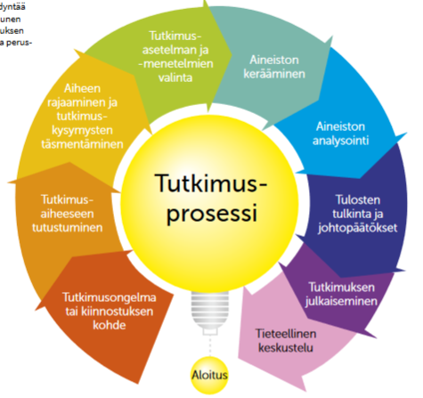

Tutkimus etenee vaiheittain
TOTEUTUSVAIHE
SUUNNITTELUVAIHE
ARVIOINTI

Slide 3
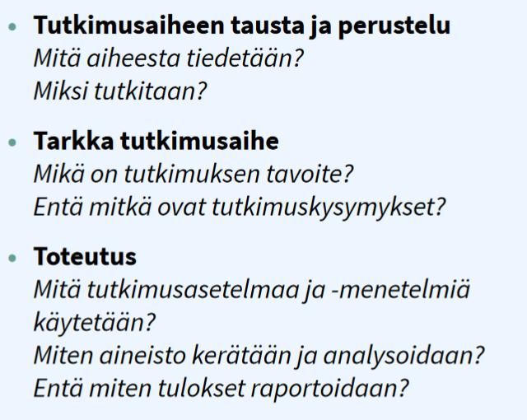
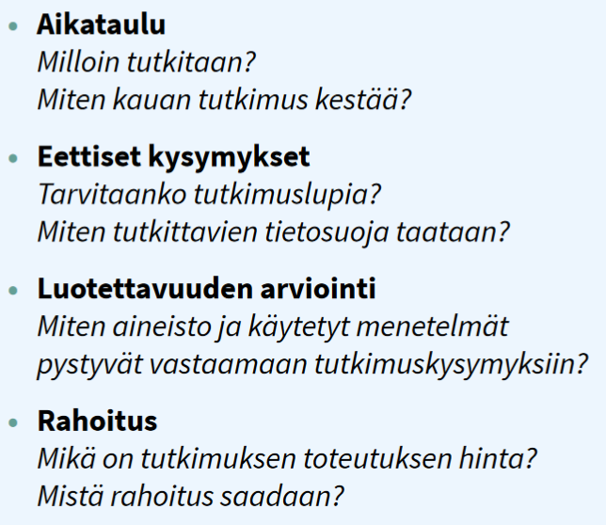
Tutkimussuunnitelma ohjaa toteutusta

Slide 4

Keskustelu
Mikä olisi sellainen terveyteen liittyvä aihepiiri, josta haluaisit saada lisää tietoa?

Slide 5
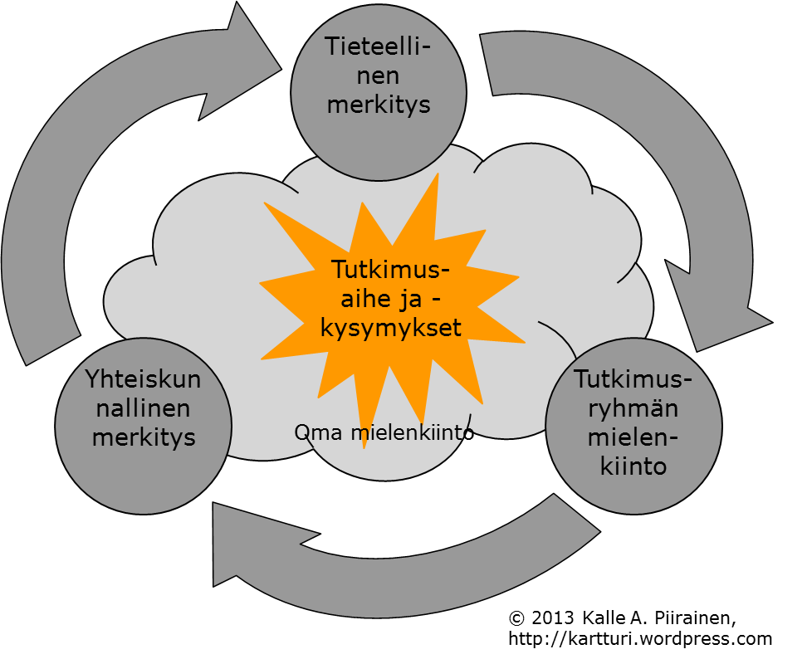
Tutkimusaiheen valinta
Perehdy ongelmasta jo kirjoitettuun tutkimustietoon ​
Onko asiasta jo tietoa, onko se suppeaa tai vanhaa?​
Onko asia ajankohtainen, merkityksellinen?​
Löytyykö ennen tutkittuun uusia näkökulmia?​
Onko saatavalla tiedolla käyttöä?​
Voidaanko ilmiötä järkevästi selvittää?​
RAJAA tutkimuskohde​
TUTKIMUSONGELMAN ASETTAMINEN​
​
Mihin kysymykseen tai kysymyksiin tutkimuksella haetaan vastausta​
Muotoile selkeiksi kysymyksiksi: pääkysymys + alaongelmat​
Voit asettaa hypoteesin eli väitteen, joka ilmaisee, minkälainen tulos on tutkimuksesta ennustettavissa​

Slide 6
Kirjallisuuskatsaus:
TIEDONHAUN VAIHEET:
ENNAKKOTIETOJEN KARTOITTAMINEN
AIHEEN RAJAAMINEN
KYSYMYKSEN ASETTAMINEN
HAKUSANOJEN MUOTOILU
TIEDONHAUN TOTEUTUS
LÖYDETYN AINEISTON LÄPIKÄYNTI JA ARVIOINTI
HYVIEN LÄHTEIDEN KIRJAAMINEN YLÖS
ENNAKKOTIETOJEN VERTAAMINEN LÖYDETTYYN TIETOON
LÖYDETYN TIEDON KÄYTTÖ

Slide 7

TUTKIMUSOTE ​
Valitaan TUTKIMUSOTE (lähestymistapa):​
​
KVANTITATIIVINEN eli määrällinen tutkimus, jolloin kerätty aineisto muutetaan numeeriseksi ja analysoidaan tilastollisin menetelmin​
Riittävä otos perusjoukosta​
Valmiit vastausvaihtoehdot ja tarkat mittavälineet​
Tutkitaan ilmiön prevalenssia tai insidenssiä​
Tyypillisä kokeelliset ja kyselytutkimukset​

Slide 8
KVALITATIIVINEN eli laadullinen tutkimus ymmärtää ja selittää ilmiöitä, miten joku asia koetaan ​
tulokset kuvauksia ja tulkintoja – tutkittava joukko usein pieni ja harkiten valittu​
haastatteluja, havainnointia, tutkittavien tuotoksia​
​
MONIMENETELMÄISYYS​

Slide 9
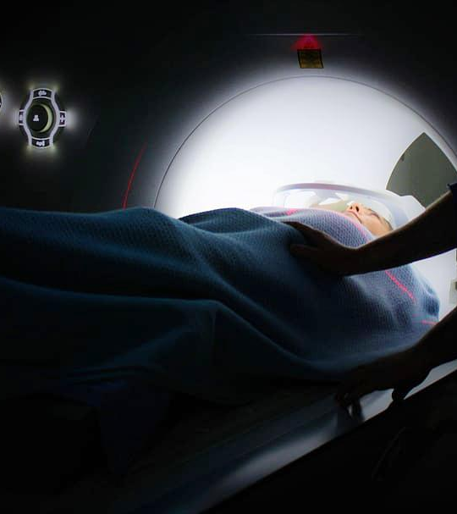
Tutkimusasetelman valinta riippuu tutkimuskysymyksestä
Tutkimusasetelmalla tarkoitetaan keinoja, joilla tutkimus tehdään.
Vallitsevuus eli prevalenssi kuvaa ilmiön yleisyyttä tiettynä ajankohtana.
Ilmaantuvuus eli insidenssi kuvaa uusien tautitapausten määrää tietyn ajanjakson sisällä.
Lähde: Piqsels, CC0

Slide 10
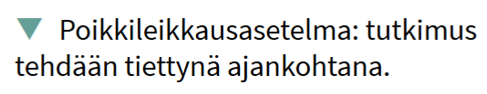

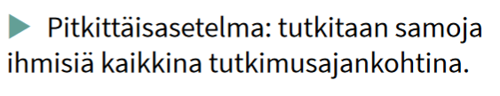
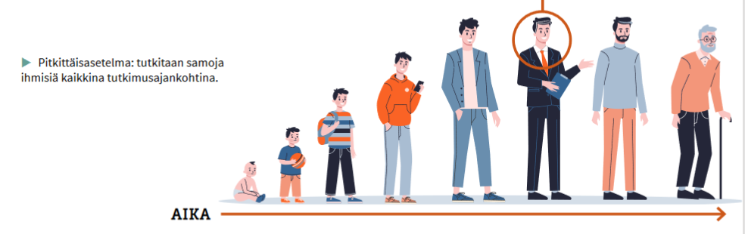
Poikkileikkausasetelma
- tilanne tiettynä ajankohtana
Pitkittäisasetelma
- muutokset pitkällä aikavälillä
TUTKIMUSASETELMAT = aineiston hankinnan yleiset periaatteet, toteuttamiseen liittyvät järjestelyt​
Tutkimus yhtenä tiettynä ajankohtana​
Kuvaa vallitsevuutta eli prevalenssia​
Antaa tietoa väestön terveydestä​
Ei kerro syy-seuraussuhteista​
Esim. kuvaillaan terveyskäyttäytymistä, sairauksien riskitekijöitä, oireita ja sairauksia​
Kouluterveystutkimus, Aikusväestön terveyskäyttäytyminen ja terveys​
Samoja ihmisiä tutkitaan toistuvasti useita vuosia​
Ajassa etenevä eli prospektiivinen -> syy-seuraussuhteet​
Ilmaantuvuus eli INSIDENSSI​

Slide 11
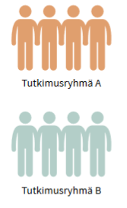
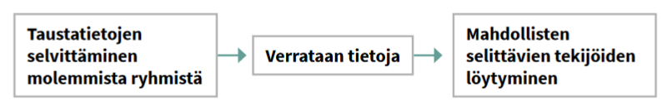
TUTKIMUSASETELMAT
Vertailuasetelma
”tapaus-verrokkitutkimus”
lähtee havainnosta​
verrataan sairastuneiden ja mahdollisimman samankaltaisten terveiden eroja vaaratekijöissä​
esim. talidomidi-lapset​
ongelmana muistivirheet​
- Tutkimusryhmä A:ta yhdistää, jokin asia, esim. oire, jonka syytä selvitetään.
- Kootaan vertailuryhmä B, joka on mahdollisimman samanlainen kuin ryhmä A, paitsi heillä ei ole tutkittavaa asiaa, esim. oireita.
- Taustatietoja selvittämällä etsitään tekijöitä, jotka selittäisivät, miksi ryhmällä A on oireita mutta ryhmä B on oireeton.

Slide 12
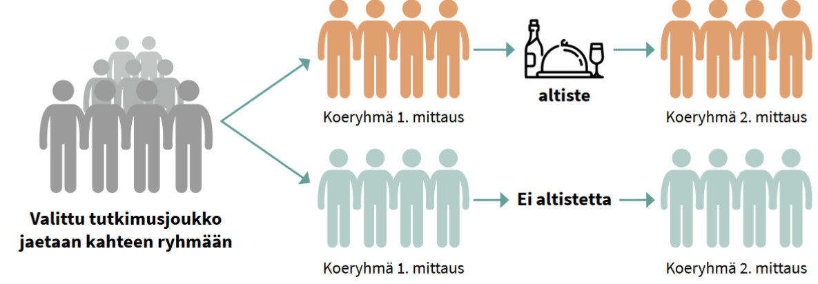
Koeasetelma - Interventio (puuttuminen)
– syy(=altiste) – seuraus(vaste)suhteiden selvittämistä
- Laaditaan koejärjestely, jossa jonkin altisteen aiheuttamaa vaikutusta eli vastetta mitataan kontrolloiduissa olosuhteissa.
TUTKIMUSASETELMAT
SATUNNAISTETTU VERTAILEVA TUTKIMUS​
Tutkittavat jaetaan satunnaisesti kahteen (tai useampaan) ryhmään – tutkimusryhmä ja vertailuryhmä​
Esim. lääketutkimuksessa vertailuryhmä syö tietämättään placeboa eli lumelääkettä​
SATUNNAISTETTU VERTAILEVA KAKSOISSOKKO-TUTKIMUS​
Tällöin tutkijakaan ei tiedä, kuka syö placeboa (ennakko-odotukset eivät vaikuta)​

Slide 13
Keskustelu
Mitä tutkimusasetelmaa käyttäisit seuraavissa tutkimuksissa:
Selvitetään 6 kk kestävän voimaharjoittelun vaikutusta iäkkäiden ihmisten lihasvoimaan.
Tarkastellaan keuhkosyöpää sairastavien ihmisten tupakointikäyttäytymistä verrattuna niihin, joilla ei ole keuhkosyöpää.
Selvitetään koululaisten kokemuksia terveydestä, hyvinvoinnista, koulunkäynnistä ja opiskelusta sekä elintavoista keväällä 2025.
Tutkitaan alkoholia käyttämättömien, alkoholia kohtuullisesti käyttävien ja alkoholia paljon käyttävien riskiä saada sydän- ja verisuonisairaus.

Slide 14
AINEISTONHANKINTAMENETELMIÄ /TUTKIMUSASETELMIA
Kokeellinen tutkimus
Kohorttitutkimus
Tapaus-verrokkitutkimus
Poikittaistutkimus
Syy-seuraussuhteiden todentamisen varmuus

Slide 15
OTOS:
-PERUSJOUKKO = kohderyhmä, jota halutaan tutkia. Jos perusjoukko pieni -> KOKONAISTUTKIMUS
-Jos perusjoukko suuri -> valitaan tutkittavaksi tietty osa = OTOS (satunnainen tai harkinnanvarainen)
-edustavuus, tulosten yleistettävyys koko perusjoukkoon

Slide 16


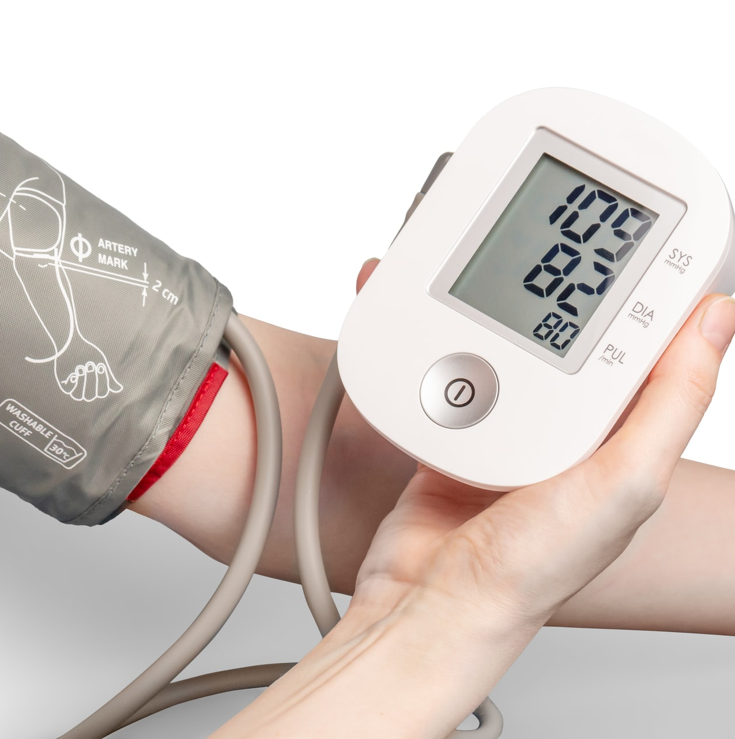


Aineistonkeruumenetelmät
Kyselyt (m):
tosiasiat, käyttäytyminen, toiminta, asenteet, uskomukset, mielipitee
soveltuu suurelle joukolle​
Haastattelut (l):
STRUKTUROITU HAASTATTELU – kysymykset ja vastausvaihtoehdot laadittu ennalta​
TEEMAHAASTATTELU – kyselylomakkeen ja avoimen haastattelun välimuoto​
AVOIN HAASTATTELU – mitä tulee esiin keskustelun kuluessa (nauhoitukset -> litterointi)​
​Havainnointi (l&m):
Miten toimitaan arkielämässä tai –ympäristössä ja erityisessä testitilanteessa
->OSALLISTUVA HAVAINNOINTI​:tutkija lyöttäytyy tutkittavan ryhmän osaksi​​
Ryhmäkeskustelu (l)
Mittaukset ja kokeet (m)
Olemassaolevat aineistot:
Tilastot ja rekisterit, dokumentit, päiväkirjat…
Kuva: Unsplash.com / Sam McGhee
Kuva: Unsplash.com / Julia Joppien
Kuva: Unsplash.com / LinkedIn Sales Solutions
Kuva: Unsplash.com/ Mockup Graphics

Slide 17
Tutkimustulosten analysointi
Kvantitatiiviset eli määrälliset tutkimukset
- aineisto esim. kyselyn valmiit vastausvaihtoehdot muutetaan numeeriseen muotoon
Tulokset havainnollistetaan taulukkoina ja diagrammeina
Johtopäätökset
Aikaisemmin tehtyjen tutkimusten ja uusien tutkimustulosten pohjalta yritetään ymmärtää ja selittää tutkimuksen kohteena olevaa ilmiötä
Kvalitatiiviset eli laadulliset tutkimukset
- aineisto esim. haastattelun avoimet kysymykset ryhmitellään teemojen tai näkökulmien mukaisesti
Tulokset havainnollistetaan ja perustellaan esim.
haastateltavien suorilla lainauksilla

Slide 18

Tutkimusraportti
KANSILEHTI
Sisällysluettelo
Tiivistelmä – Yhteenveto kaikesta, pituus maksimissaan yksi sivu
Johdanto – Miksi tutkitaan, mitä on jo tutkittu aikaisemmin
TUTKIMUSONGELMAT – Pääkysymys, alaongelmat
Menetelmät – Tutkimusotteen, -asetelman, otoksen, aineiston hankinnan ja analyysimenetelmien kuvaus
Tulokset – Saatujen tulosten esittely teksin, taulukoiden ja diagrammien avulla
Pohdinta – Tulosten tulkinta ja vertailu aikaisemmin tehtyihin tutkimuksiin
Kirjallisuusluettelo – Tekstissä mainittujen tutkimusten ja muiden lähteiden tiedot
liitteet
Kuva: Unsplash.com / Julian Hochgesang

